Slide 1
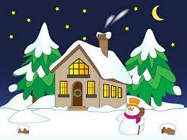
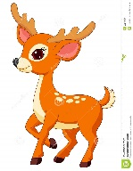

Παίζουμε με τις λέξεις; Ελάτε να φτιάξουμε
την ακροστιχίδα της λέξης
«Χειμώνας»
Θυμάσαι τι είναι η ακροστιχίδα;
H λέξη είναι γραμμένη κατακόρυφα.
Γράψε κι εσύ σ’ένα χαρτί τη λέξη (όπως στο παράδειγμα).
Το κάθε γράμμα της λέξης είναι το αρχικό γράμμα μιας καινούργιας λέξης.
Ονόμασε το κάθε γράμμα.
Ζωγράφισε δίπλα από κάθε γράμμα κάτι που αρχίζει με το γράμμα αυτό
π.χ Ε
Χ
Ε
Ι
Μ
Ω
Ν
Α
Σ

Slide 2






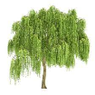




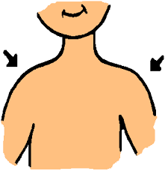











Μπράβο!!!
Τα πας περίφημα!!!
Μπορείς να συμπληρώσεις τις λέξεις;
Παρακάλεσε κάποιον μεγάλο να σου διαβάσει μια-μια τις ερωτήσεις.
Βρες τη σωστή απάντηση και συμπλήρωσε την ακροστιχίδα.
Θα βρεις τις λέξεις, όταν απαντήσεις σε όλες τις ερωτήσεις.
Ερωτήσεις:
Τι ντύνει άσπρα τα βουνά;
Τι δέντρο στολίζουμε τα Χριστούγεννα;
Ποιος γιορτάζει στις 7 Ιανουαρίου;
Τι φοράμε στα πόδια μας τον χειμώνα;
Τι μας δείχνει το ρολόι;
Τι γίνεται ο πάγος όταν λιώνει;
Ποια εποχή έρχεται μετά τον χειμώνα;
Τι ανάβουμε για να ζεσταθούμε;
Να το δυσκολέψουμε λίγο το παιχνίδι μας;
χαλί
χέρι
1. Χ- - - -
2. Ε- - - -
3. Ι- - - - - -
4. Μ- - - - -
5. Ω- -
6. Ν- - -
7. Α- - - - -
8. Σ- - - -
ΈΛΑΤ
ελιά
ΈΛΑΤ
ιτιά
ΈΛΑΤ
έλατο
ΗρακλήςΛ
Ιωάννης
Ιφιγένεια
μαντίλι
μπότες
μαγιό
ώμος
ώρα
ωκεανός
νιφάδα
νύχτα
νερό
καλοκαίρι
φθινόπωρο
άνοιξη
σόμπα
σωλήνας
σίδερο

